Slide 1
Conceptos básicos de microeconomía
Microeconomía

Slide 2

Microeconomía
La diferencia entre macro y micro fue introducida por primera vez en 1933 por el noruego Ragnar Frisch siendo esta la división más común de la economía.
Microeconomía (del prefijo "micr (o) -" que significa "pequeño" + "economía") es una rama de la economía que estudia cómo los hogares y las empresas toman decisiones para asignar sus limitados recursos, normalmente en los mercados donde los productos o los servicios se compran y venden.

Slide 3
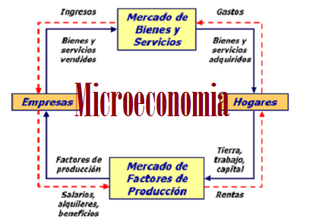
Microeconomía
La Microeconomía examina cómo estas decisiones y comportamientos afectan a la oferta y la demanda de bienes y servicios, que determina los precios, y cómo los precios, a su vez, determinan la oferta y la demanda de bienes y servicios.
Este es un contraste con la macroeconomía, que implica la "suma total de la actividad económica, abordar los problemas de crecimiento, inflación y desempleo, y con las políticas económicas nacionales relativas a estas cuestiones“.

Slide 4
Recursos
En economía, el recurso se refiere a cualquier tipo de bienes utilizados en la producción de otros bienes, por tanto, puede considerarse como un término equivalente a "factor de producción".
En la teoría económica en general, se consideran tres tipos de recursos: Tierra (tierras de cultivo, bosques, minas, el mar y otros recursos naturales); Trabajo (trabajo realizado por el hombre); y Capital (maquinaria y equipos, tecnologías, instalaciones, materias primas, energía, etc.). Además de los tres recursos "tradicionales", pueden considerarse otros, como la "organización", o sea, la capacidad de gestionar los recursos restantes a fin de lograr la máxima producción con el mínimo de recursos.

Slide 5


Empresa y hogar
La empresa es la unidad económica básica encargada de satisfacer las necesidades del mercado mediante la utilización de recursos materiales y humanos. Se encarga, por tanto, de la organización de los factores de producción, capital y trabajo.
En la Economía, se entiende al hogar/familia como un agente económico que consume, ahorra, invierte y ofrece servicios de trabajo.
Junto con las empresas, son los principales agentes a nivel microeconómico.

